Slide 1
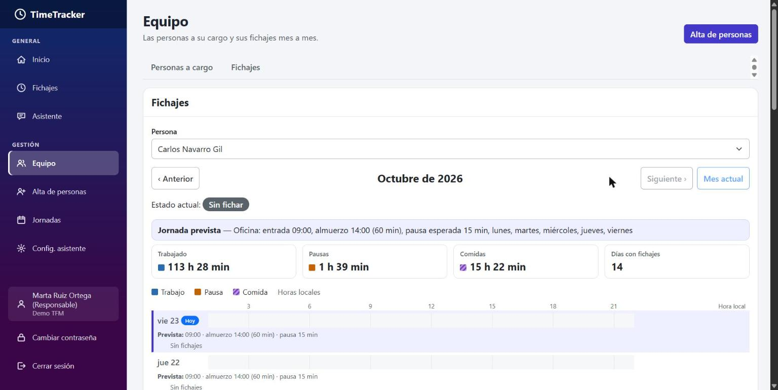
TimeTracker
Control de tiempos y ausencias con un asistente de IA
Trabajo Fin de Máster · Demostración
Notes:
Presentación del producto: una aplicación web para fichar, consultar el tiempo trabajado y preguntar en lenguaje natural a un asistente de IA.

Slide 2



Qué problema resuelve
Fichar sin fricción
Visibilidad para el responsable
Preguntar en lenguaje natural
Iniciar, pausar, comer y terminar la jornada con un clic.
Horas trabajadas, pausas y comidas de su equipo, mes a mes.
«¿Quién llega más tarde?» respondido sobre datos reales.
Notes:
Tres necesidades: fichar fácil, que el responsable vea su equipo y poder consultar los datos hablando.

Slide 3






Funcionalidades
Fichajes
Vista mensual
Equipo
Trabajo, pausa y comida en tiempo real.
Franjas por día y resumen de horas.
El responsable consulta a su gente.
Jornadas
Multicompañía
Asistente de IA
Horario previsto y días, asignable.
Varias empresas aisladas en una instancia.
Consulta de fichajes en lenguaje natural.
Notes:
Resumen de lo que hay construido y desplegado.

Slide 4
Arquitectura
API .NET 10
Clean Architecture: Domain, Application, Infrastructure, Api
Navegador
Blazor WebAssembly. Solo presenta.
PostgreSQL
EF Core y migraciones versionadas
IChatClient
Proveedor de IA por configuración
Anthropic · OpenAI · Gemini · Groq · Ollama
Monolito modular con contrato OpenAPI, empaquetado en Docker.
Notes:
La Web no tiene reglas de negocio ni habla con el modelo: todo pasa por la API. El proveedor de IA se cambia por configuración, sin tocar código.

Slide 5

Multicompañía y seguridad
Aislamiento por compañía
Acceso controlado
company_id en cada tabla de negocio
La compañía sale del token, nunca de la petición
Filtro global en todas las consultas
Claves foráneas compuestas
Registro cerrado: código de invitación
Sesión compartida entre pestañas, JWT de 30 min
Contraseña temporal de un solo uso
Contraseñas de 12 a 128 caracteres
Notes:
Cada endpoint y cada herramienta del asistente se prueba con dos compañías: B no ve ni distingue nada de A.

Slide 6
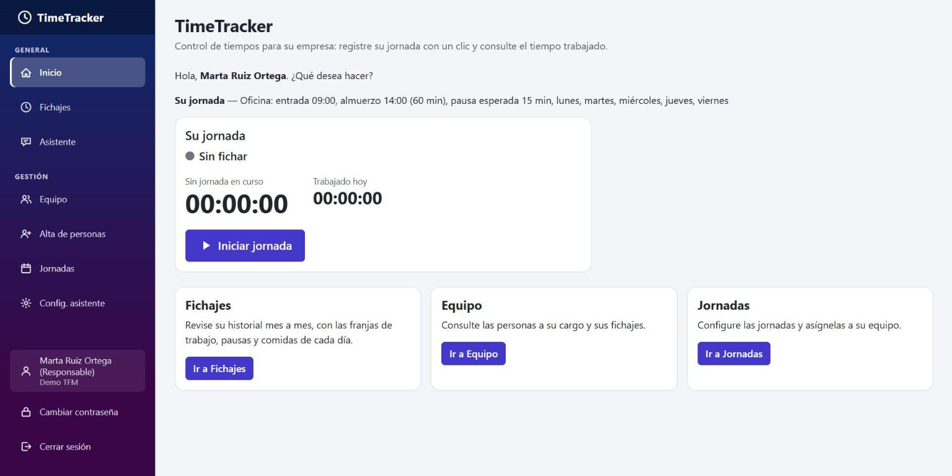
Inicio y navegación
Menú por secciones
General y Gestión; Gestión solo para responsables.
Fichar con un clic
Iniciar, pausar, comida y finalizar.
Sesión compartida
Una pestaña nueva entra sin volver a iniciar sesión.
Notes:
Pantalla de inicio de la responsable Marta Ruiz, de la compañía de demostración Demo TFM.

Slide 7
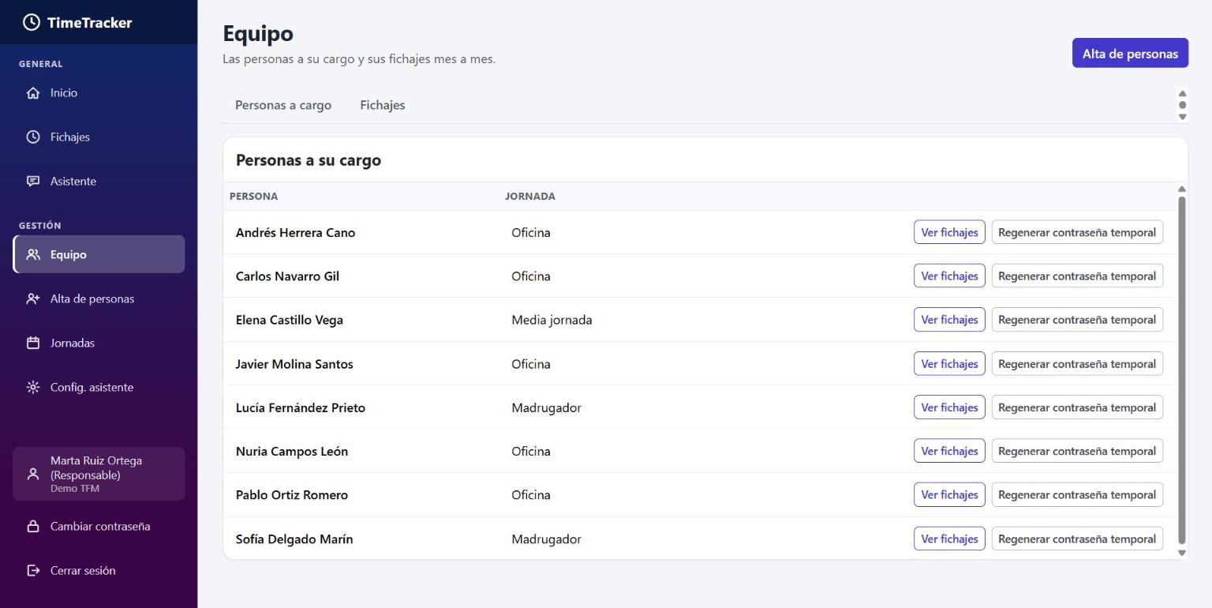
Equipo: personas a cargo
Dos pestañas
Personas a cargo y Fichajes, con enlace propio.
Ver fichajes
Salta a los fichajes de esa persona.
Contraseña temporal
Se muestra una sola vez al regenerarla.
Notes:
El responsable solo ve a sus reportes directos.

Slide 8
Fichajes del equipo con su jornada
Resumen del mes
Trabajado, pausas, comidas y días con fichajes.
Jornada prevista
Horario asignado, repetido en cada día.
Franjas por día
Trabajo, pausa y comida de un vistazo.
Notes:
Vista del responsable: Carlos Navarro, con su jornada de oficina.

Slide 9
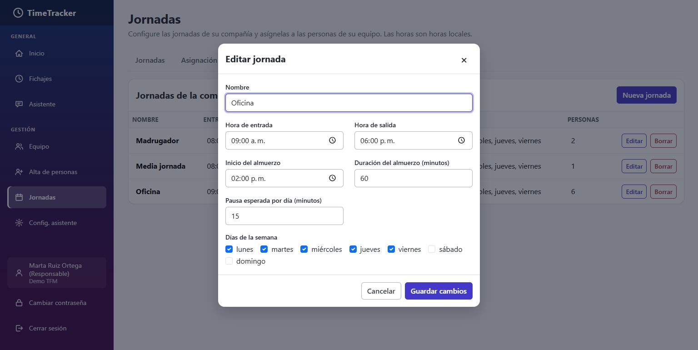
Jornadas y asignación
Una ventana para todo
Crear y editar usan el mismo diálogo.
Entrada y salida
Con almuerzo, pausa y días; de ahí salen las horas esperadas.
Asignación por persona
Pestaña propia; se refleja en sus fichajes.
Notes:
Tres jornadas de ejemplo: Oficina (09:00 a 18:00), Madrugador (08:00 a 16:45) y Media jornada (08:00 a 12:00). Las horas esperadas por día salen de la hora de salida menos el almuerzo. Solo los responsables las gestionan.

Slide 10
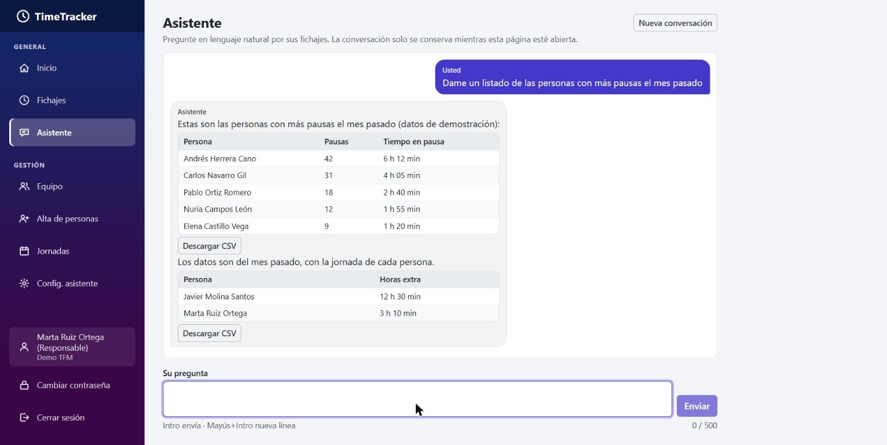
Asistente con tablas y CSV
Tablas y CSV
Las listas salen en tabla y se descargan.
Horas extra del servidor
Según la jornada de cada persona; 8 h si no tiene hora de salida.
Solo fichajes
Herramientas de solo lectura, por compañía.
Notes:
Captura con una respuesta de ejemplo y datos de demostración. Cada compañía configura su proveedor (Anthropic, OpenAI, Gemini, Groq u Ollama) y su clave, cifrada con AES-256-GCM.

Slide 11
Calidad de ingeniería
100 %
80 %
60
31
cobertura de Domain
mínimo en Application
pull requests
decisiones de arquitectura (ADR)
Flujo de trabajo: especificación (SDD), pruebas primero (TDD) y revisión acotada antes de cada pull request. La integración continua comprueba formato, análisis, pruebas, cobertura y paquetes vulnerables.
Notes:
Las cifras de cobertura son umbrales que la CI exige en cada pull request.

Slide 12


Despliegue y datos de demostración
Railway
Compañía «Demo TFM»
API, Web y PostgreSQL en servicios separados
Migraciones en dos pasos, sin romper el esquema
Despliegue manual con puertas previas documentadas
9
3
3.900
personas
jornadas
fichajes
De junio a octubre de 2026, con perfiles variados para hacer preguntas al asistente.
Notes:
Web: web-production-a744a.up.railway.app. Los datos de demostración son inventados.

Slide 13
Conclusiones y siguientes pasos
Conclusiones
Siguientes pasos
Producto completo de extremo a extremo y desplegado
Aislamiento entre compañías comprobado con dos empresas
Asistente configurable sin cambiar código
Ausencias y saldo de horas
Revisión de accesibilidad y de uso en móvil
Custodia y rotación de la clave maestra
Notes:
Cierre. Lo pendiente está registrado como seguimiento en las pull requests y en el README.

